Slide 1
SUCCESS
항공소프트웨어프로젝트

Slide 2
1
Project 진행사항
Back-end
Front-end
Image 활용 및 Contour 출력
이미지 전처리
Contents
2
Project 진행 예정사항
SUCCESS

Slide 3

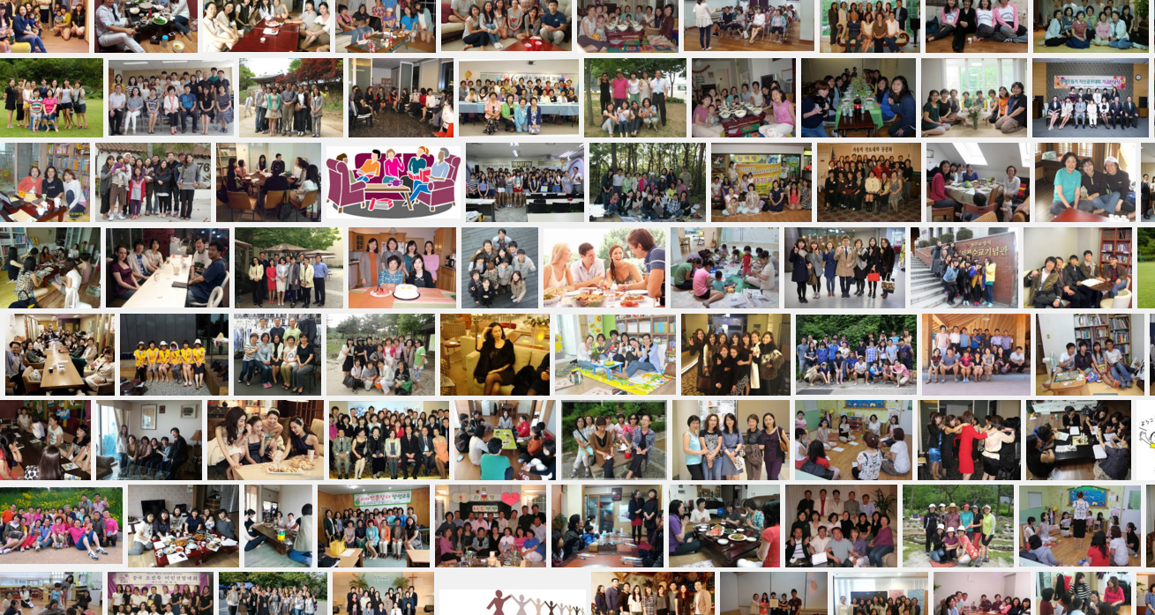
SUCCESS
항공소프트웨어프로젝트
“
식후 30분
기반작업 Ver.3
0
Notes:
첫 번째, 지영이 이야기 동아리: 30~40명 총무가 한 명
일일이 입금했는지 안했는지 알아봐야하고 입금 안한 사람들은 또 전화를 돌려야하죠.

Slide 4

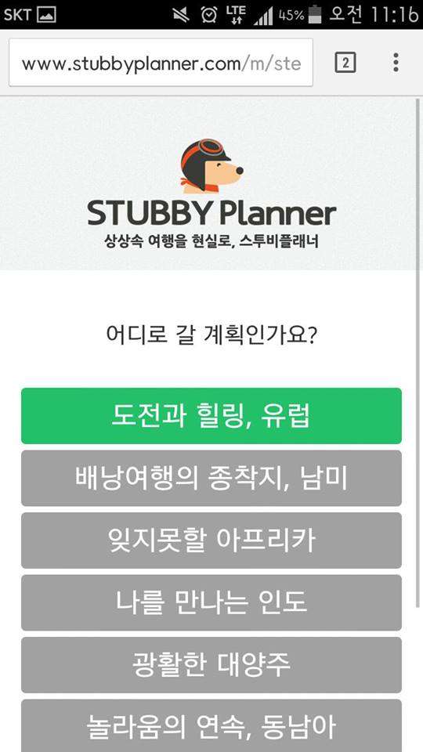

SUCCESS
항공소프트웨어프로젝트
Project 진행사항
1. Back-end
오픈더월
가입하기
0
Notes:
모아쓰는 아주 손 쉽고 빠르게 가입이 가능합니다

Slide 5
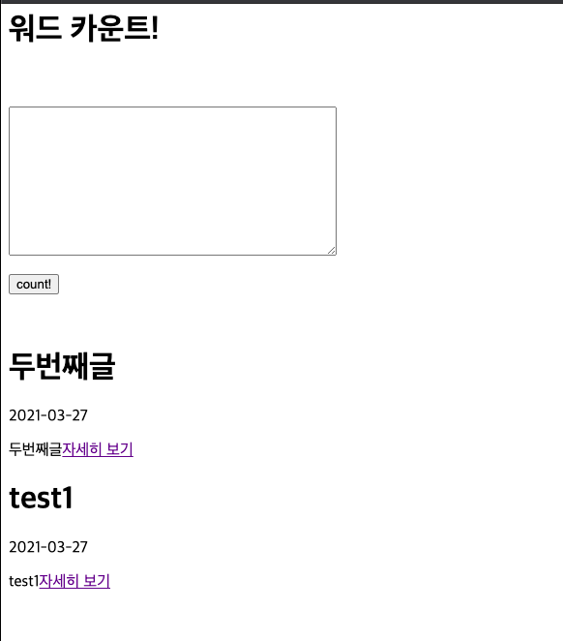
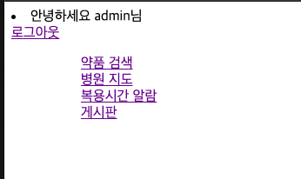
SUCCESS
항공소프트웨어프로젝트
01
게시판 기능 구현
메인페이지 '게시판'기능을 구현하였습니다. 현재 페이지는 글 목록 페이지이며, 게시글은 등록 순으로 정렬 되어 있습니다. 또한 각 게시글 마다
'자세히보기'를 클릭하면 각 게시글의 상세페이지로 이동합니다.
Notes:
이거 제일 중요한 3가지 우선

Slide 6
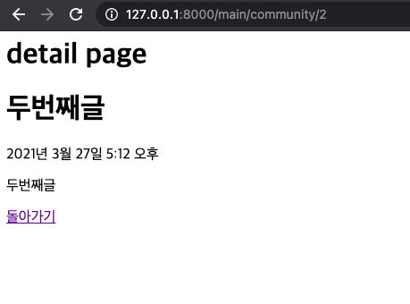
SUCCESS
항공소프트웨어프로젝트
02
게시글 상세페이지
게시글의 상세 페이지입니다. 해당 게시글은 2번째로 생성한 게시글이기에 id 2 를 부여받았습니다.
url 끝자락의 /2/는 게시글의 id를 뜻합니다.
Notes:
이거 제일 중요한 3가지 우선

Slide 7
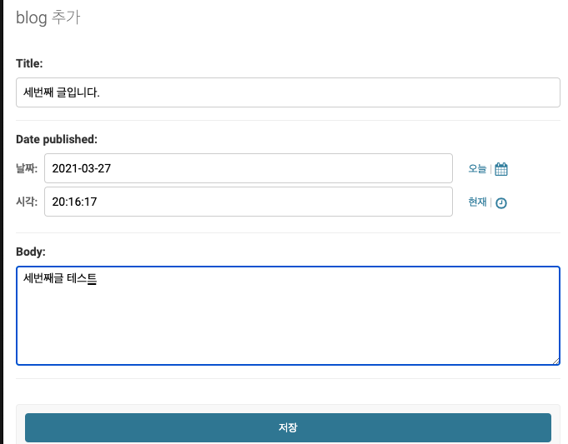
SUCCESS
항공소프트웨어프로젝트
03
ID값 AI (Auto Increase) 테스트
3번째글 즉 id가 3일 것으로 예측되는 게시글을 생성해봄으로서, id값이 AI (Auto Increase)되는지 확인하였습니다.
Notes:
이거 제일 중요한 3가지 우선

Slide 8
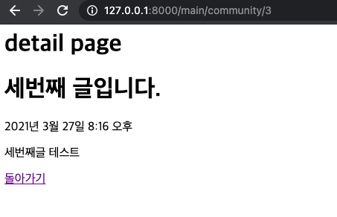
SUCCESS
항공소프트웨어프로젝트
04
AI(Auto Increase) 테스트 완료
4. 생성한 3번째 글 url을 보시면 /3/입니다. 즉 글을 생성하면 id값이 자동으로 생성되고, 또한 그 id값으로 상세페이지를 구현하는 것을 알 수 있습니다.
Notes:
이거 제일 중요한 3가지 우선

Slide 9
SUCCESS
항공소프트웨어프로젝트
Project 진행사항
2. Front-end
오픈더월
가입하기
0
Notes:
모아쓰는 아주 손 쉽고 빠르게 가입이 가능합니다

Slide 10
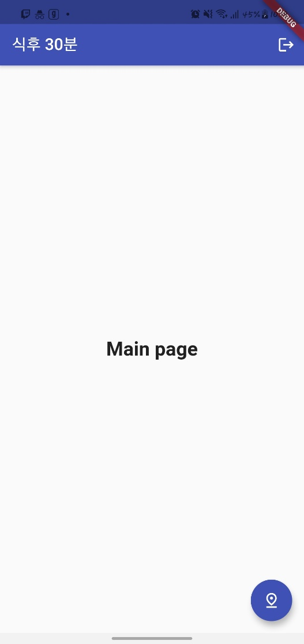

SUCCESS
항공소프트웨어프로젝트
01
Map 구현
Main page
Notes:
이거 제일 중요한 3가지 우선

Slide 11
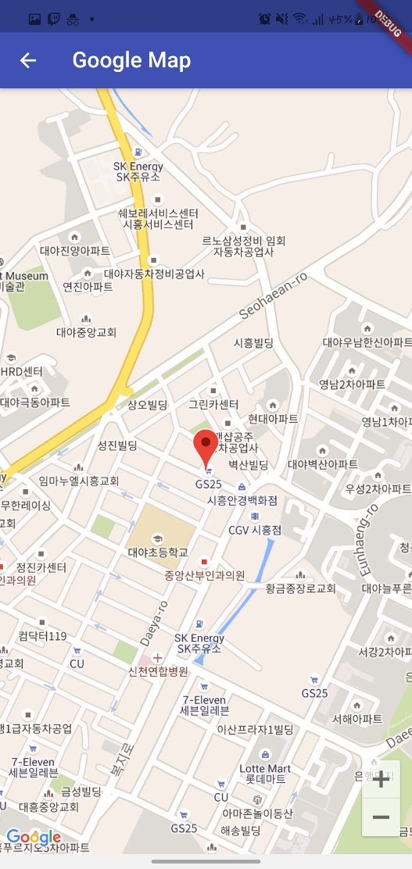
SUCCESS
항공소프트웨어프로젝트
02
Map 구현
마커 추가
Notes:
이거 제일 중요한 3가지 우선

Slide 12
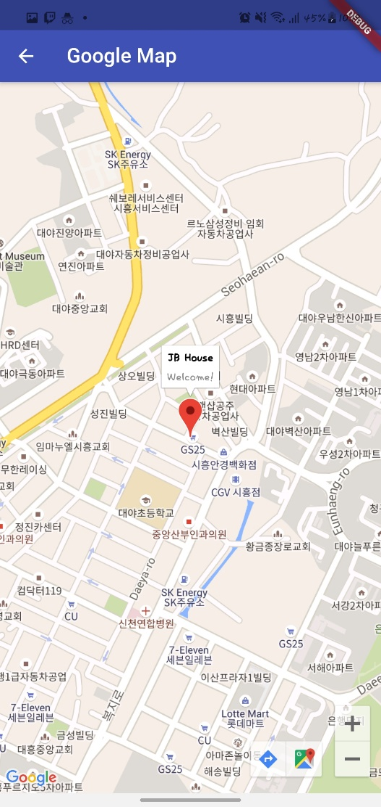


SUCCESS
항공소프트웨어프로젝트
03
Map 구현
마커 추가
Notes:
이거 제일 중요한 3가지 우선

Slide 13
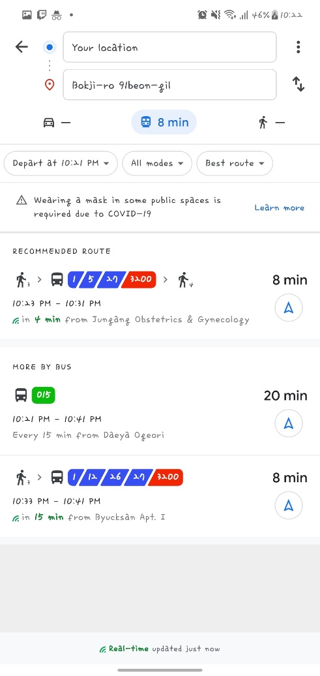
SUCCESS
항공소프트웨어프로젝트
04
Map 구현
Google 맵 실행 후 사용자 위치를 바로 입력 받아서 길 안내
Notes:
이거 제일 중요한 3가지 우선

Slide 14
SUCCESS
항공소프트웨어프로젝트
Project 진행사항
3. Image 활용 및 Contour 출력
오픈더월
가입하기
1
Notes:
모아쓰는 아주 손 쉽고 빠르게 가입이 가능합니다

Slide 15
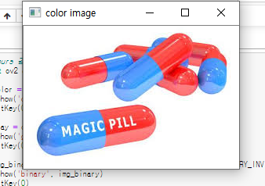
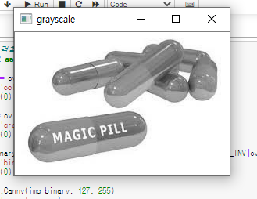
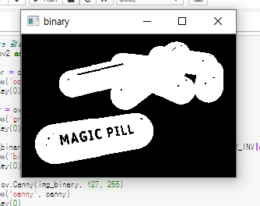
SUCCESS
항공소프트웨어프로젝트
01
Open CV – Image출력, Grayscale, Binary화
기존의 이미지를 통해 Color Image출력, Grayscale화, Binary화를 시켜주었고, 추가적으로 Canny 및 Contour를 출력해보았습니다.
Notes:
이거 제일 중요한 3가지 우선

Slide 16
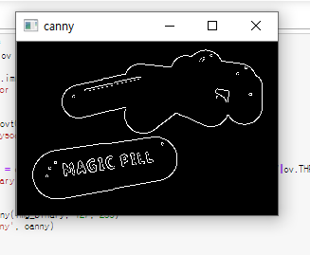
SUCCESS
항공소프트웨어프로젝트
02
Open CV - Canny
Canny는 Binary화 된 사진을 통해 사진의 라인을 검출해본 것이고, 이미지 활용을 통한 실습을 진행해본 것 입니다.
Notes:
이거 제일 중요한 3가지 우선

Slide 17
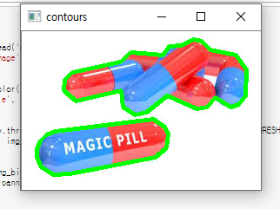
SUCCESS
항공소프트웨어프로젝트
03
Open CV - Contour
Contour는 이미지파일 내 특정 윤곽을 검출해내는 것으로서 외곽을 검출해본 사진입니다. 이처럼 Contour를 통하여 기본적인 도형 검출을 해볼 수 있었습니다.
Notes:
이거 제일 중요한 3가지 우선

Slide 18
SUCCESS
항공소프트웨어프로젝트
Project 진행사항
4. 이미지 전처리
오픈더월
가입하기
Notes:
모아쓰는 아주 손 쉽고 빠르게 가입이 가능합니다

Slide 19
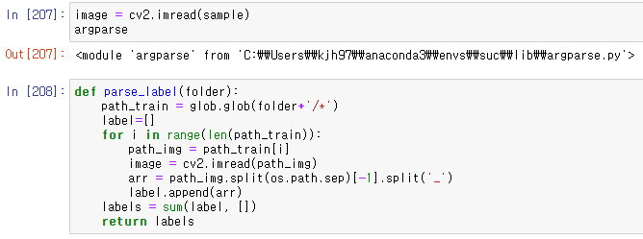
SUCCESS
항공소프트웨어프로젝트
01
전처리에 필요한 라벨을 만들기 위해 이미지 경로의 폴더명으로 라벨을 만들고 1차원 리스트로 변환하여 리턴 하는 함수의 코드 입니다.
Notes:
이거 제일 중요한 3가지 우선

Slide 20
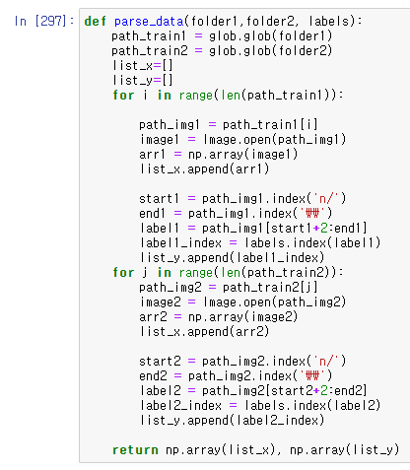
SUCCESS
항공소프트웨어프로젝트
02
Data를 학습시킬 이미지의 경로와 라벨을 받아서 라벨링을 한 후에 넘파이 배열로 반환하는 함수의 코드입니다.
Notes:
이거 제일 중요한 3가지 우선

Slide 21
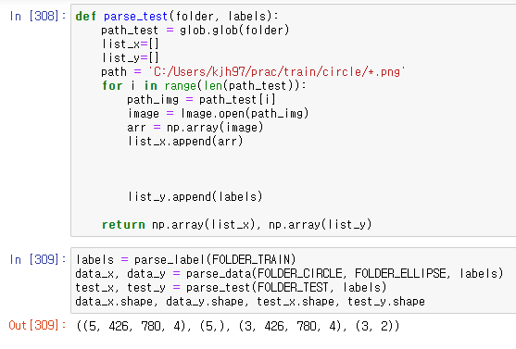
SUCCESS
항공소프트웨어프로젝트
03
모델이 잘 학습되었는지 확인하기 위하여 테스트 폴더를 전처리 하는 함수제작을 시도 중입니다.
Notes:
이거 제일 중요한 3가지 우선

Slide 22
SUCCESS
항공소프트웨어프로젝트
Project 진행 예정사항
오픈더월
가입하기
Notes:
모아쓰는 아주 손 쉽고 빠르게 가입이 가능합니다

Slide 23
[OUR MISSION]
1단계 UI 디자인
메인메뉴 UI 디자인
2단계 머신러닝 데이터 학습
머신러닝 데이터 학습 진행
<단계별 서비스 계획>
Alpha (2016.09)
-
Beta (2017.09)
Launch(2018.09)
3단계 맵 API
맵 API 연동
Notes:
1분20초
모아쓰는 컨비니언스다! 우선 편리함으로 초기 충성 고객을 유치하겠습니다.
두 번째 모아쓰는 비헤이비어다! 초기 유저들이 주변 사람들과 함께 쓰는 행동으로 이어지게 만들겠습니다.
마지막으로 모아쓰는 라이프스타일이다. 오프라인 결제 시스템 그리고 더치페이송금 서비스 등의 기능으로
누구나 언제나 사용하는 모두의 생활이 되는 서비스로 만들겠습니다.
이를 통해 저희의 비전인!

Slide 24

[Q&A]
감사합니다.
Notes:
이를 통해 우리의 비전인, (전환) 모두의 모임을 즐겁게! 만드는

